Slide 2
2除数是一位数的除法
第5课时三位数除以一位数(商是两位数)

Slide 4
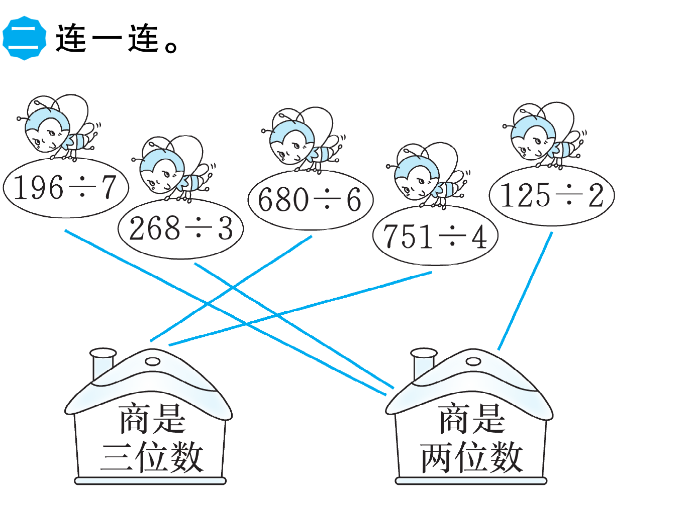

Slide 6
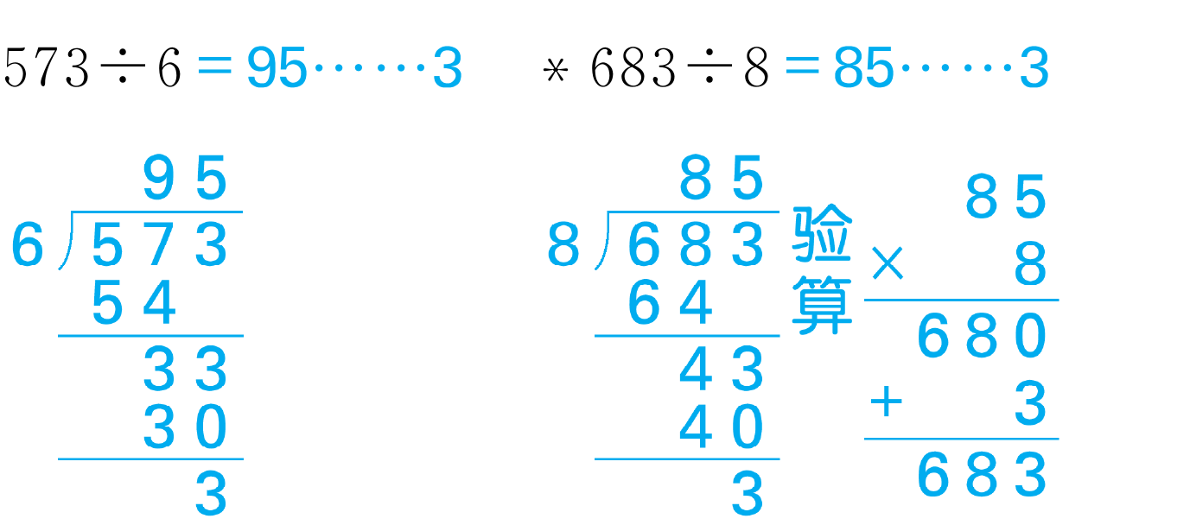

Slide 8
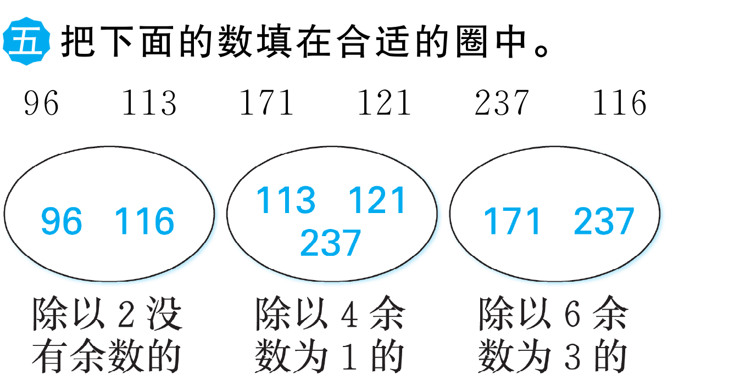

Slide 9
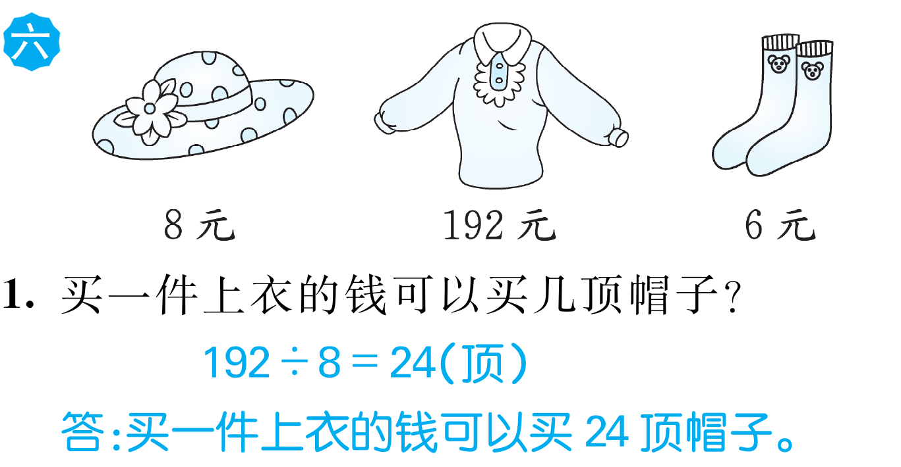

Slide 10
